Slide 1
RISC-V 상에서 SIMON, SPECK-CTR 병렬 구현
https://youtu.be/afDssciollk

Slide 2
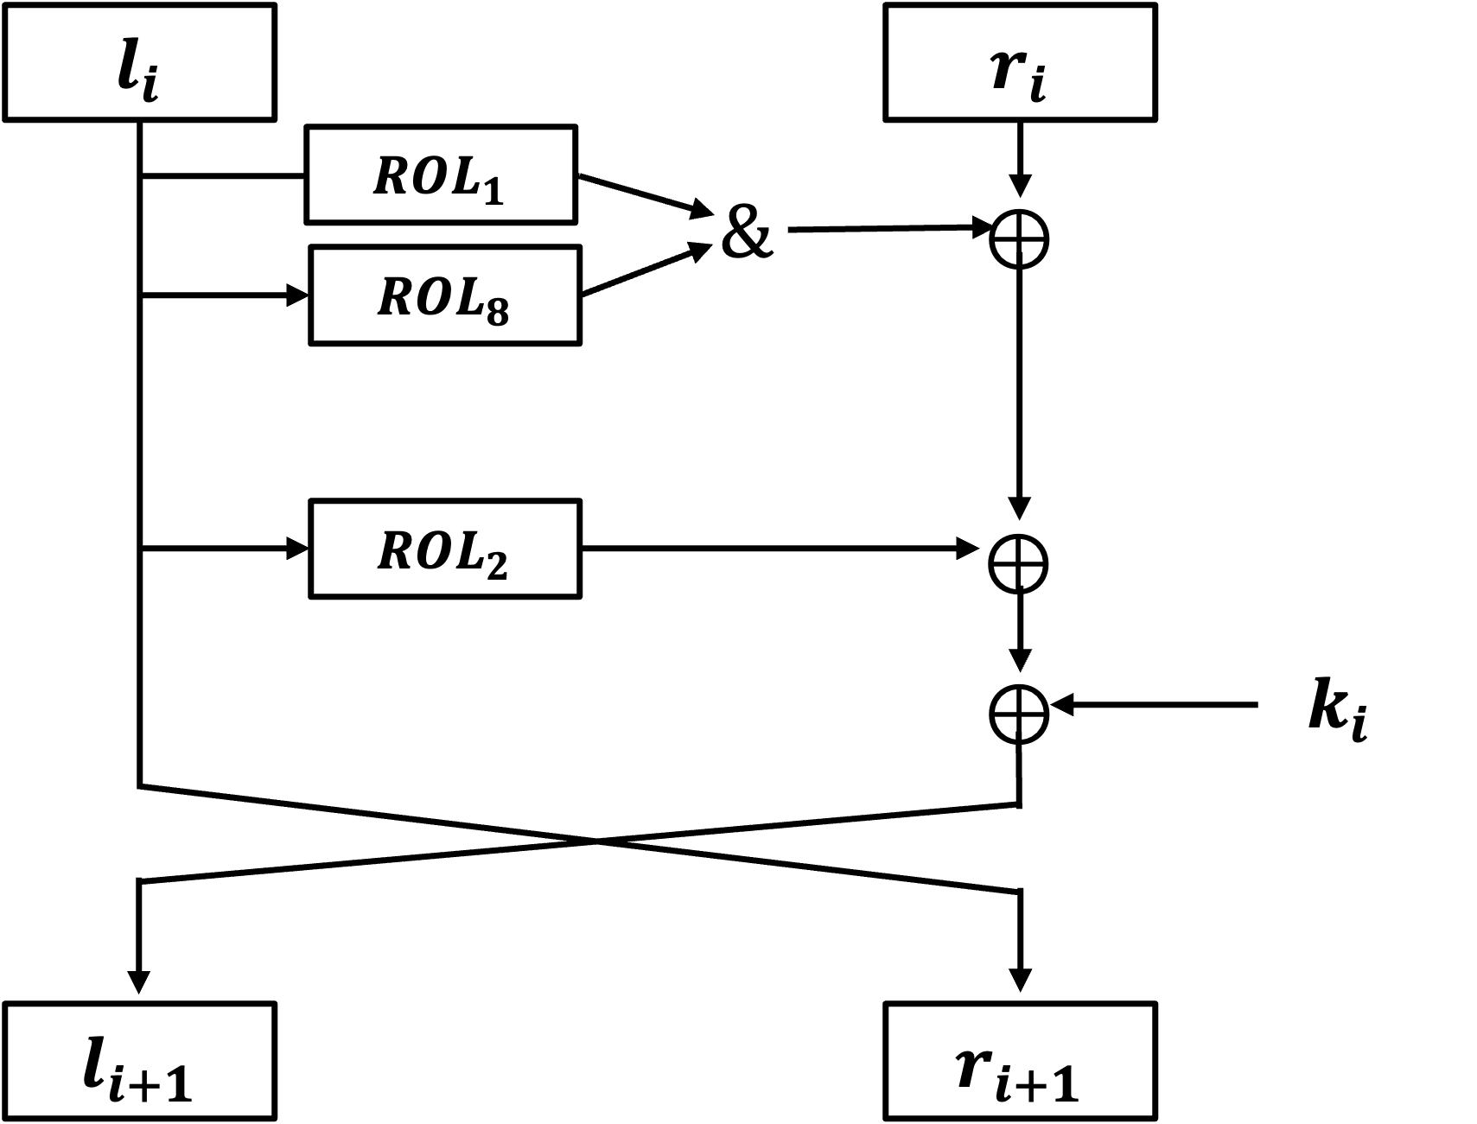
SIMON
2013년 미국 국가안보국에서 개발한 Feistel 구조의 경량블록 암호
ARX(AND, Rotation, XOR) 구조
Block Size | Key Size | Rounds | Word Size
32 | 64 | 32 | 16
48 | 72 | 36 | 24
 | 96
64 | 96 | 42 | 32
 | 128 | 44
96 | 96 | 52 | 48
 | 144 | 54
128 | 128 | 68 | 64
 | 192 | 69
 | 256 | 72

Slide 3

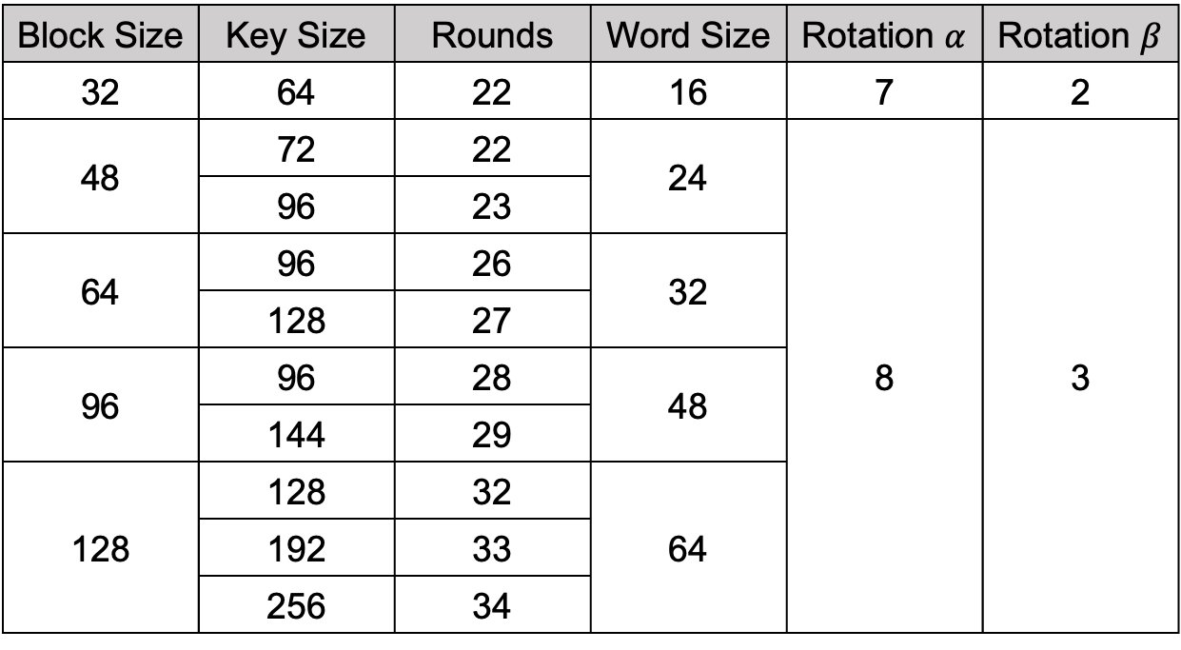









SPECK
2013년 미국 국가안보국에서 개발한 Feistel 구조의 경량블록 암호
ARX(Addition, Rotation, XOR) 구조
Block Size | Key Size | Rounds | Word Size | Rotation $α$ | Rotation $β$
32 | 64 | 22 | 16 | 7 | 2
48 | 72 | 22 | 24 | 8 | 3
 | 96 | 23
64 | 96 | 26 | 32
 | 128 | 27
96 | 96 | 28 | 48
 | 144 | 29
128 | 128 | 32 | 64
 | 192 | 33
 | 256 | 34
$$l_{i}$$
$$r_{i}$$
$${ROR}_{α}$$
$$⊞$$
$${ROL}_{β}$$
$$k_{i}$$
$$⊕$$
$$⊕$$
$$l_{i+1}$$
$$r_{i+1}$$

Slide 4
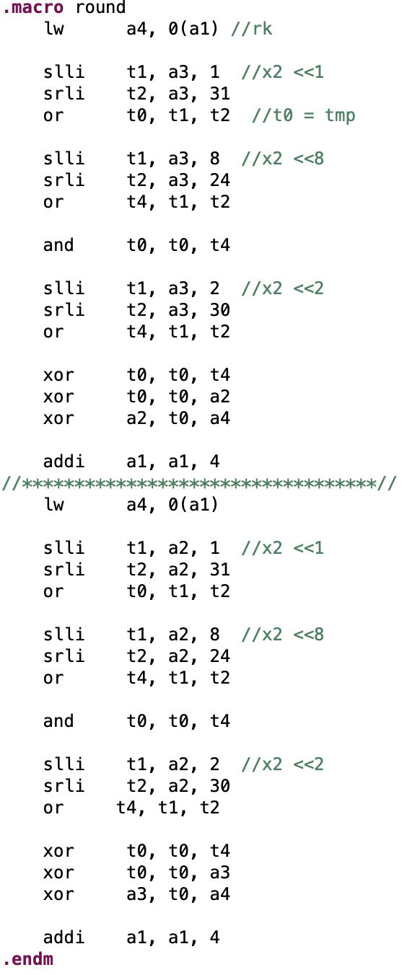





















SIMON 구현 기법
단일 평문 구현
블록 이동 생략
$$l_{i}$$
$${ROL}_{1}$$
$$r_{i}$$
$$\&$$
$$⊕$$
$${ROL}_{8}$$
$${ROL}_{2}$$
$$⊕$$
$$⊕$$
$$k_{i}$$
$$l_{i+1}$$
$$r_{i+1}$$
$${ROL}_{1}$$
$$⊕$$
$$\&$$
$${ROL}_{8}$$
$$⊕$$
$${ROL}_{2}$$
$$k_{i+1}$$
$$⊕$$
$$l_{i+2}$$
$$r_{i+2}$$

Slide 5
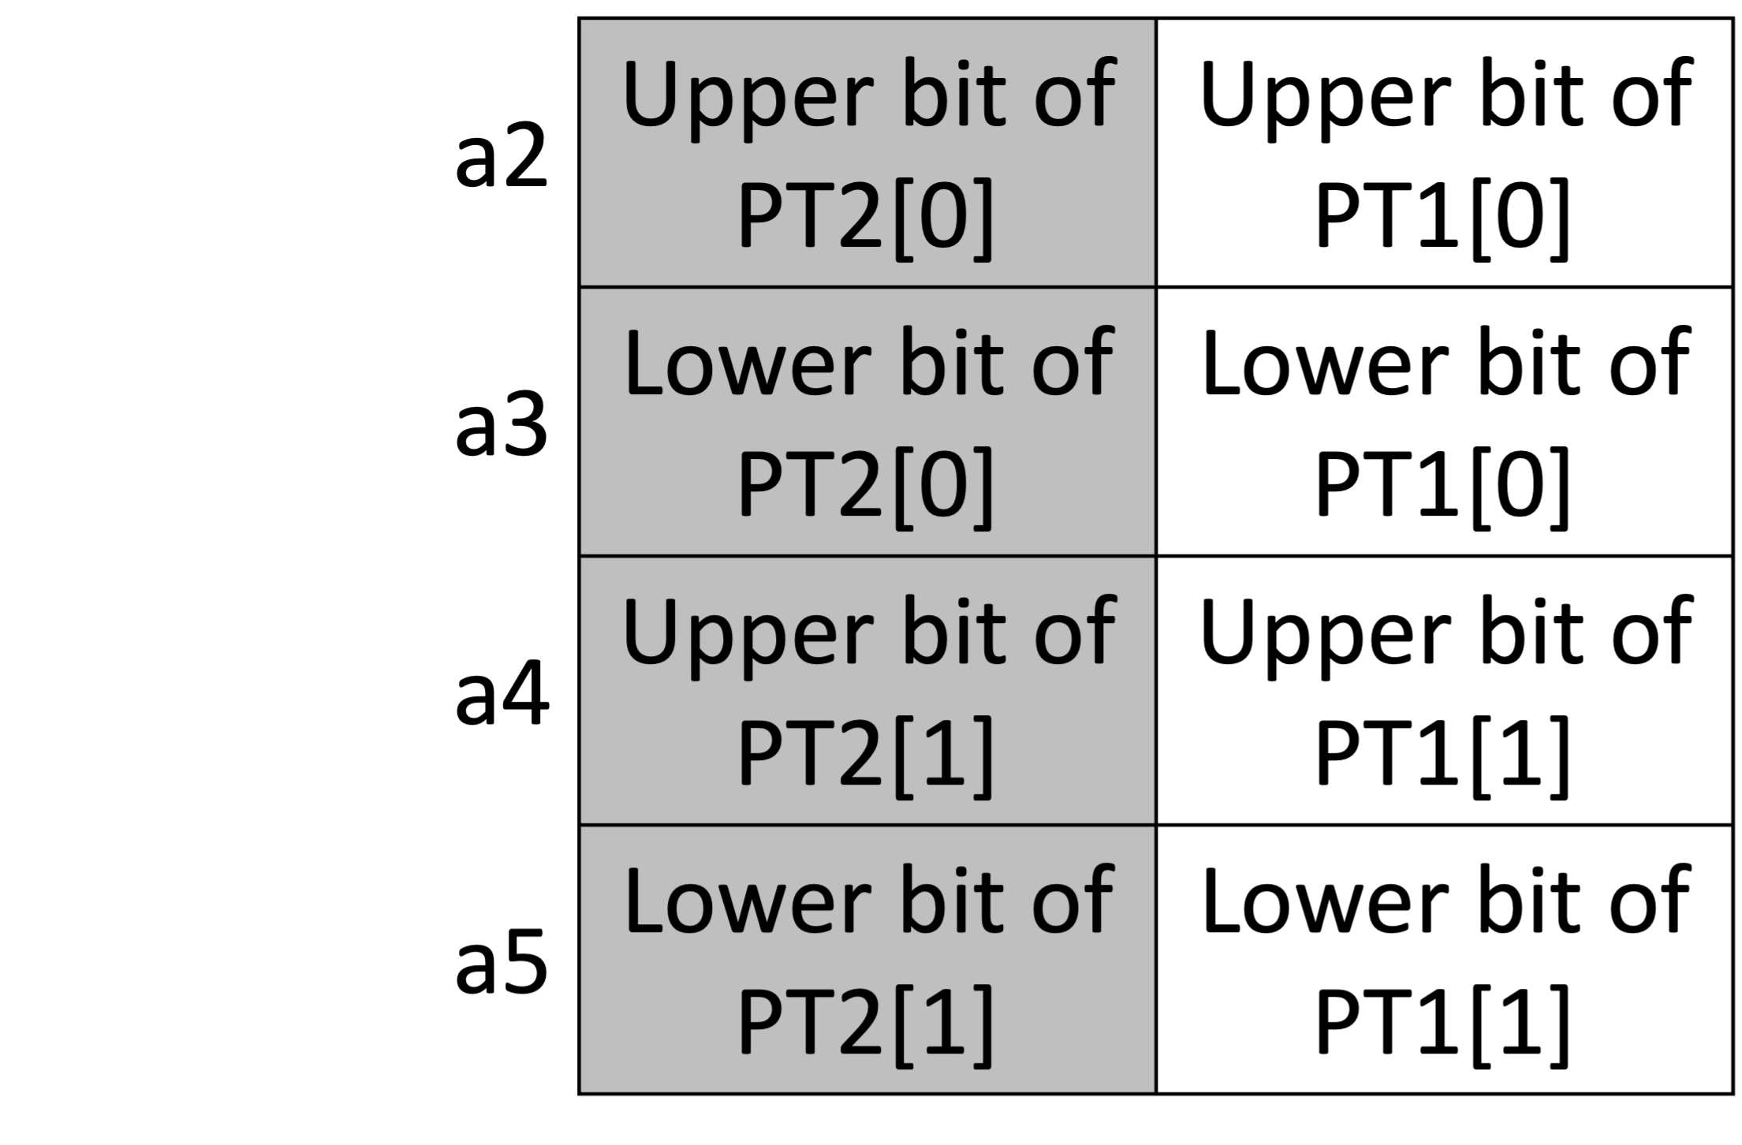
SIMON 병렬 구현 기법
레지스터 내부 정렬
a2 | PT1[0]
a3 | PT1[1]
a4 | PT2[0]
a5 | PT2[1]

Slide 6
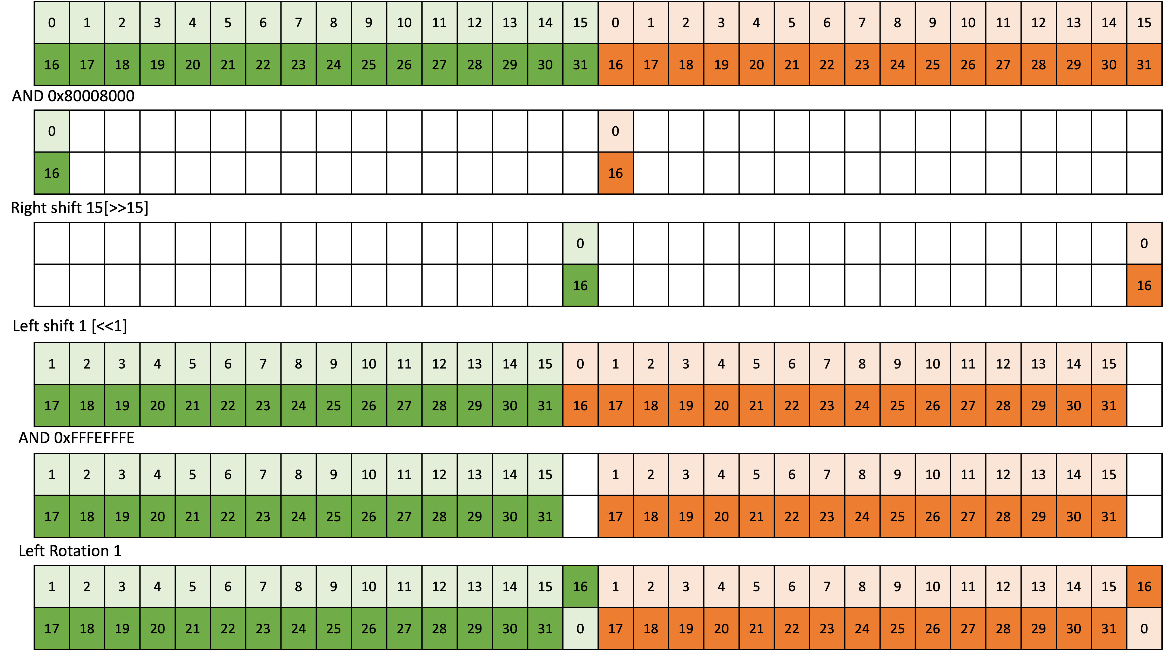
SIMON 병렬 구현 기법
로테이션 구현

Slide 7
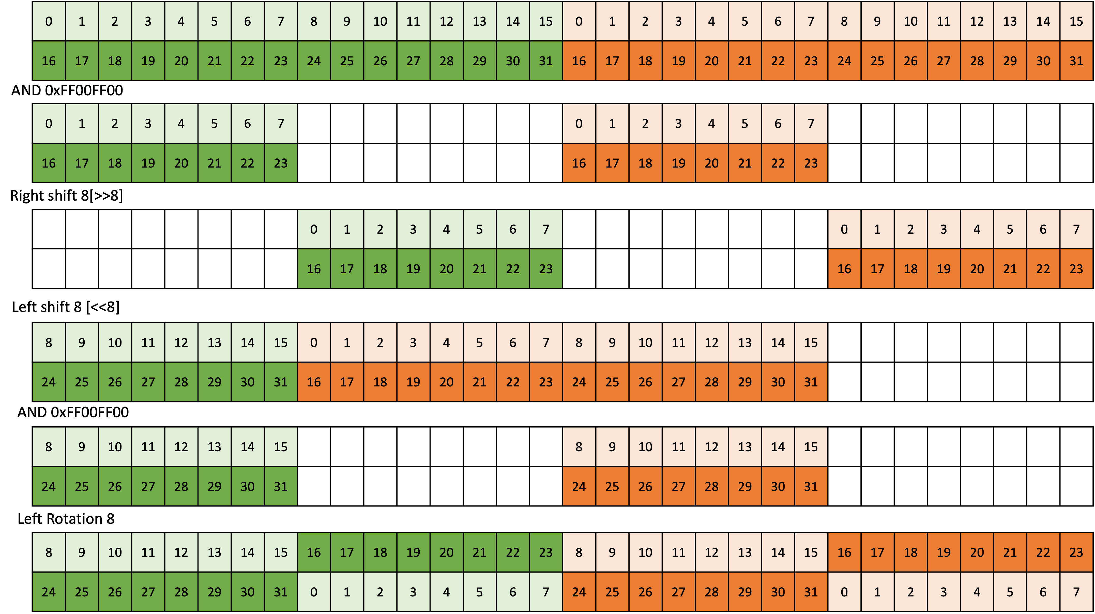
SIMON 병렬 구현 기법
로테이션 구현

Slide 8
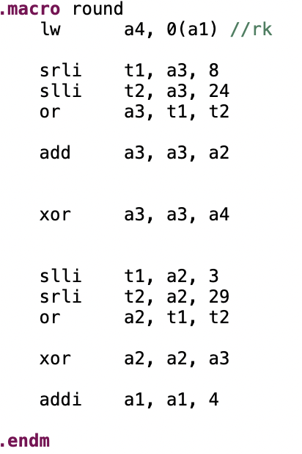









SPECK 구현 기법
단일 평문 구현
$$l_{i}$$
$$r_{i}$$
$${ROR}_{8}$$
$$⊞$$
$${ROL}_{3}$$
$$k_{i}$$
$$⊕$$
$$⊕$$
$$l_{i+1}$$
$$r_{i+1}$$

Slide 9

SPECK 병렬 구현 기법
로테이션 구현

Slide 10
SPECK 병렬 구현 기법
레지스터 내부 정렬
a2 | PT1[0]
a3 | PT1[1]
a4 | PT2[0]
a5 | PT2[1]

Slide 11
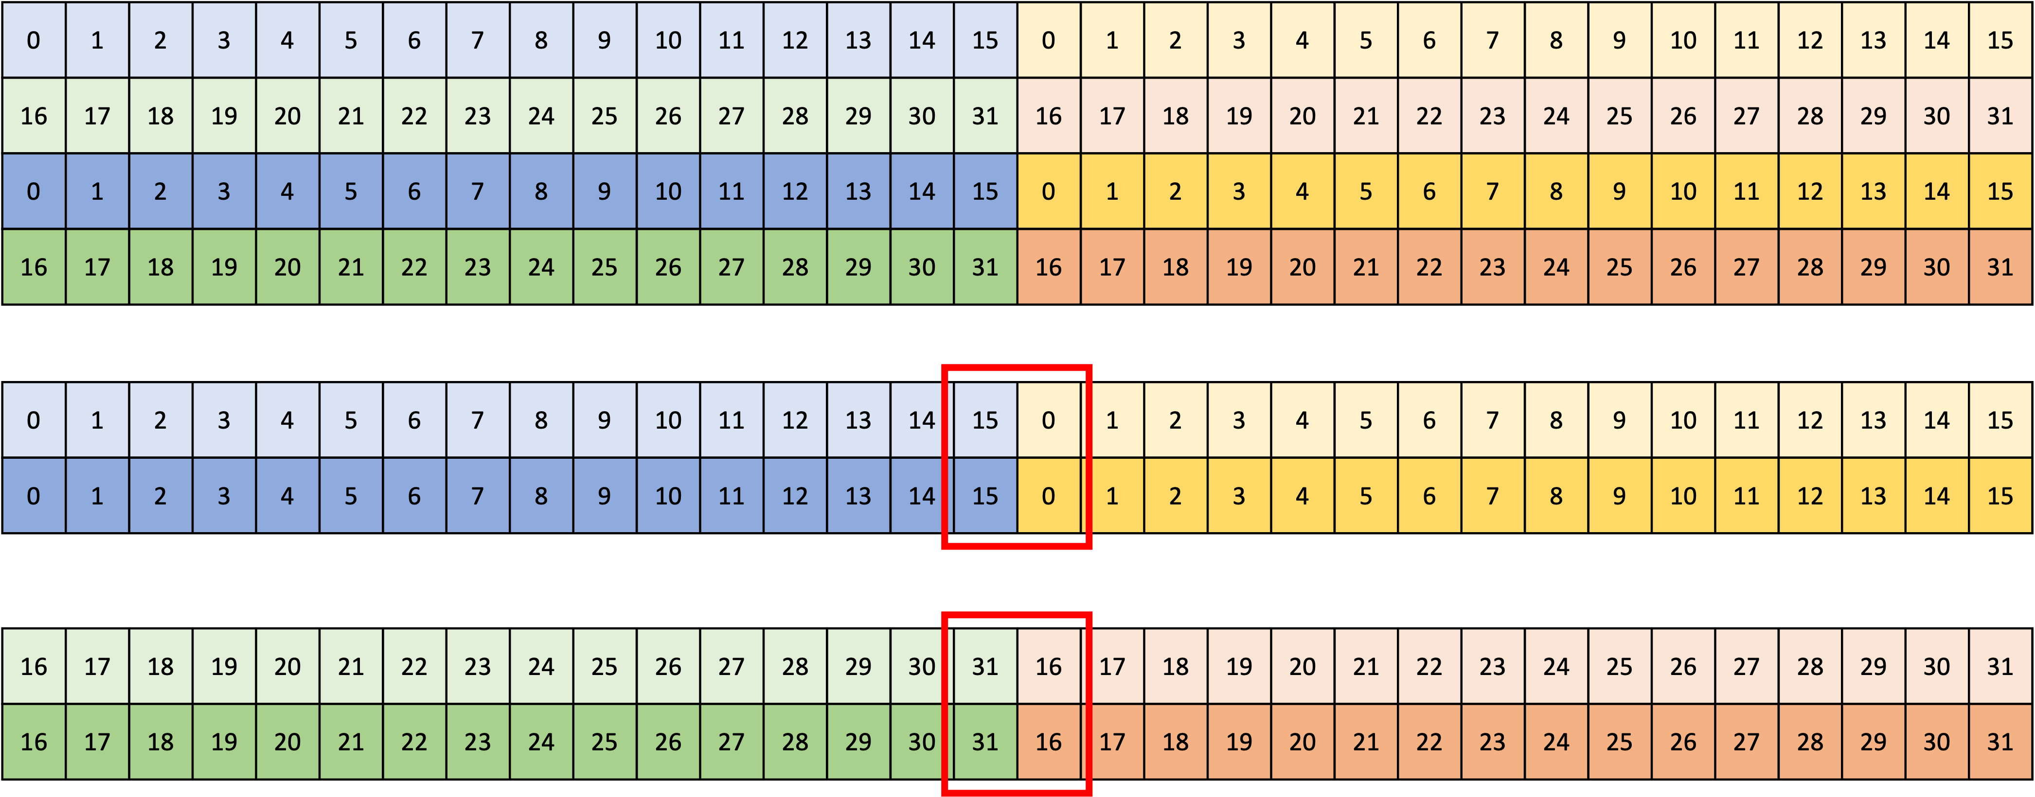
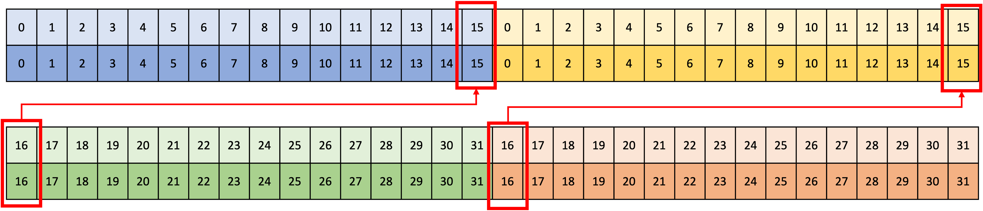
SPECK 병렬 구현 기법
Addition 구현

Slide 12
SPECK 병렬 구현 기법
Addition 구현
0 | 1 | 2 | 3 | 4 | 5 | 6 | 7 | 8 | 9 | 10 | 11 | 12 | 13 | 14 | 15 | 16 | 17 | 18 | 19 | 20 | 21 | 22 | 23 | 24 | 25 | 26 | 27 | 28 | 29 | 30 | 31
0 | 1 | 2 | 3 | 4 | 5 | 6 | 7 | 8 | 9 | 10 | 11 | 12 | 13 | 14 | 15 | 16 | 17 | 18 | 19 | 20 | 21 | 22 | 23 | 24 | 25 | 26 | 27 | 28 | 29 | 30 | 31
0 | 1 | 2 | 3 | 4 | 5 | 6 | 7 | 8 | 9 | 10 | 11 | 12 | 13 | 14 | 15 | 16 | 17 | 18 | 19 | 20 | 21 | 22 | 23 | 24 | 25 | 26 | 27 | 28 | 29 | 30 | 31
ex)
FFFF
7FFF
8000
FFFF
1111 1111 1111 1111
+ FFFF
-----------
1 FFFE
+ 7FFF
------------
FFFE
+ 8000
------------
1 0000
7FFF
0111 1111 1111 1111
이진 연산에서 덧셈 연산 → xor 연산

Slide 13
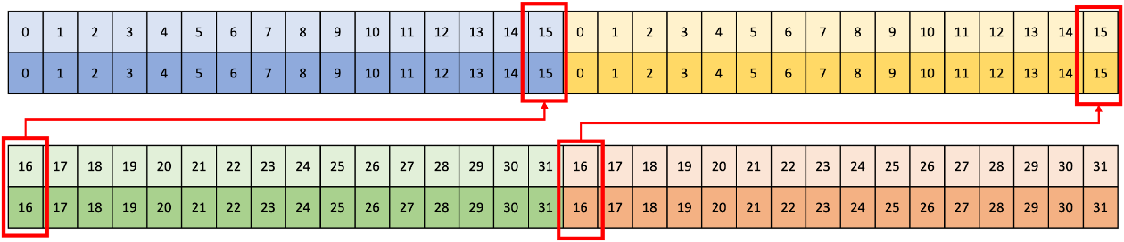
SPECK 병렬 구현 기법
Addition 구현
//하위비트
mv t2, a3
mv s5, a3
and a3, a3, t5
mv s6, a5
and a5, a5, t5
add s7, a3, a5
and s7, s7, t3
srli s7, s7, 16
mv a3, s5
and a3, a3, s3
mv a5, s6
and a5, a5, s3
xor a3, a3, a5
and s5, s5, s4
and s6, s6, s4
add a5, s5, s6
sltu ra, a5, s5
slli ra, ra, 16
xor a5, a5, a3
mv a3, t2
//상위비트
mv t2, a2
mv s5, a2
and a2, a2, s3
mv s6, a4
and a4, a4, s3
xor a2, a2, a4
and s5, s5, s4
and s6, s6, s4
add a4, s5, s6
add a4, a4, s7
add a4, a4, t3
xor a4, a4, a2
mv a2, t2

Slide 14
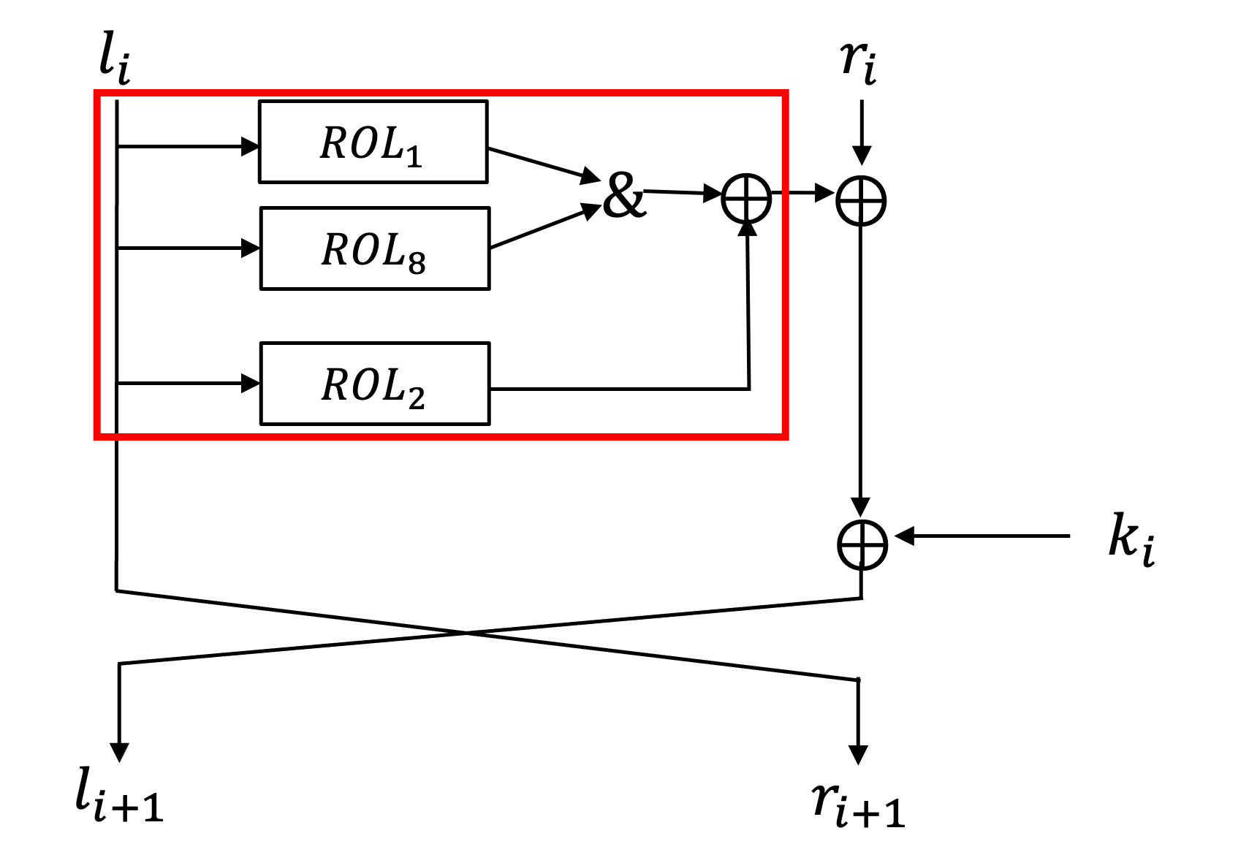
SIMON-CTR 구현 기법
단일 평문 구현의 사전 연산을 통한 생략
2번의 XOR 연산 , 6번의 쉬프트 연산, 1번의 AND 연산, 1번의 OR 연산 생략
2개의 평문 병렬 구현의 사전 연산을 통한 생략
10번의 XOR 연산, 10번의 쉬프트 연산, 12번의 AND 연산, 2번의 MV 연산 생략

Slide 15
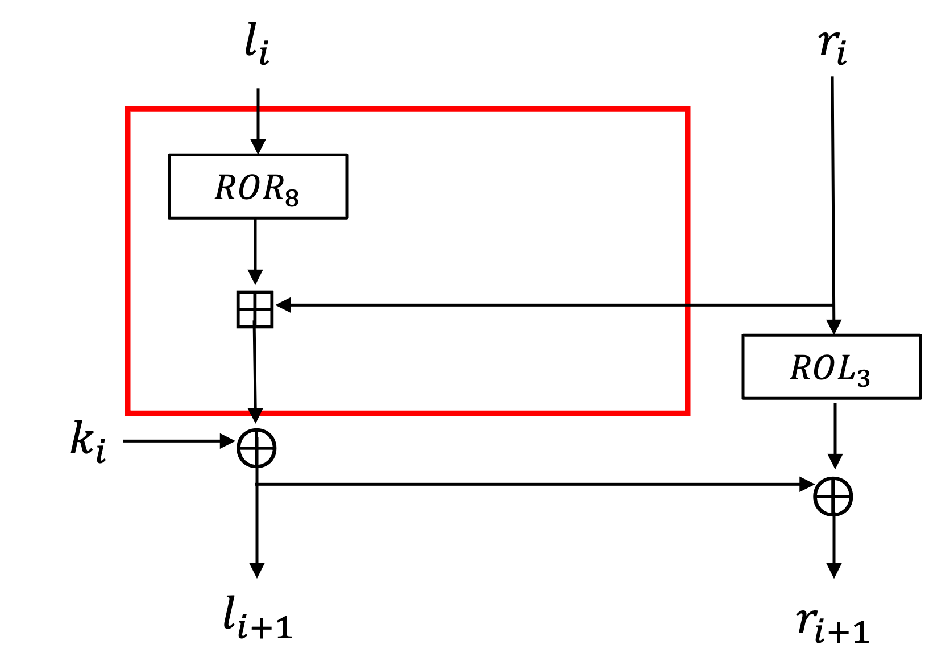
SPECK-CTR 구현 기법
단일 평문 구현의 사전 연산을 통한 생략
2번의 쉬프트 연산, 1번의 ADD 연산 생략
2개의 평문 병렬 구현의 사전 연산을 통한 생략
6번의 XOR 연산, 6번의 쉬프트 연산, 15번의 AND 연산, 5번의 ADD 연산, 10번의 MV 연산,
1번의 STLU 연산 생략

Slide 16
성능 평가
SIMON |  |  | SPECK
Ref-C | 1-PT | 2-PT | Ref-C | 1-PT | 2-PT
2,354.0004 | 728.4186 | 2,055.1203 | 1,873.4563 | 327.436 | 1,767.6488
SIMON-CTR |  |  | SPECK-CTR
Ref-C | 1-PT | 2-PT | Ref-C | 1-PT | 2-PT
2,354.0004 | 691.2163 | 2,021.7328 | 1,873.4563 | 325.4347 | 1,669.9448

